Slide 1
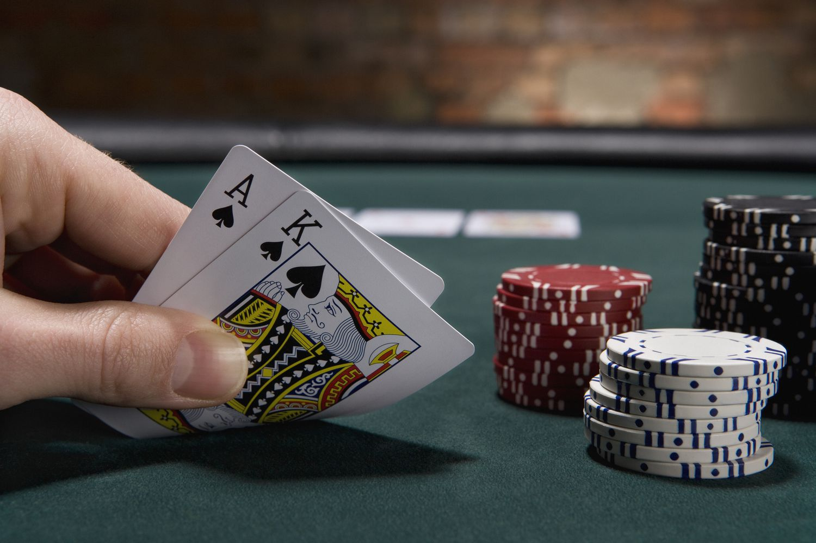
Blackjack
Holczer Mátyás
Pintér Csongor
Tálas László Martin

Slide 2
Munkamegosztás
Kutatómunka (Wikipédia) - Laci
Program írás - Matyi
Tesztelés - Csongor

Slide 3
A játékról
Egy személyes huszonegy

Slide 4
Program részei
C#, Visual Studio 2022

Slide 5
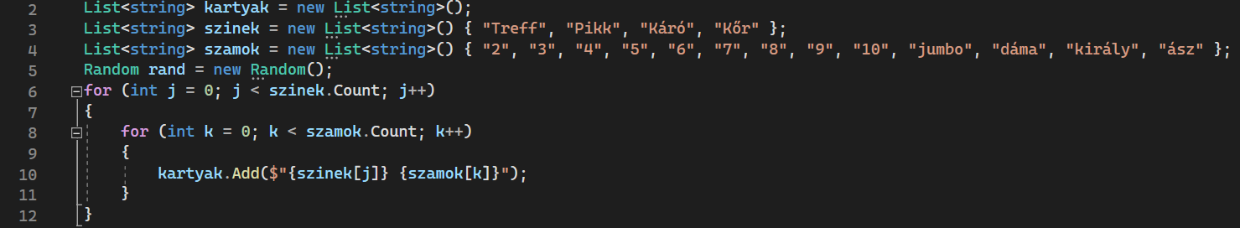
Kártyák összerakása
Minden kártya egy pakliba kerül

Slide 6
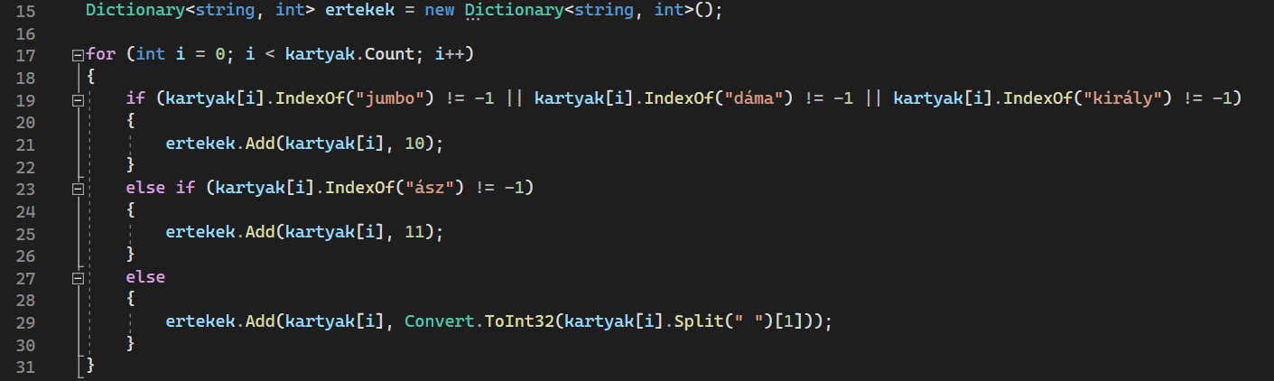
Értékadás a kártyáknak
Egy dictionary-ben minden kártya egy-egy kulcs és minden kulcs értéke annyi, amennyit a kártya ér

Slide 7
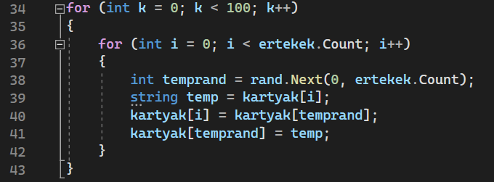
Pakli keverés
Sorban a kártyák véletlen szerű helyet kapnak százszor

Slide 8
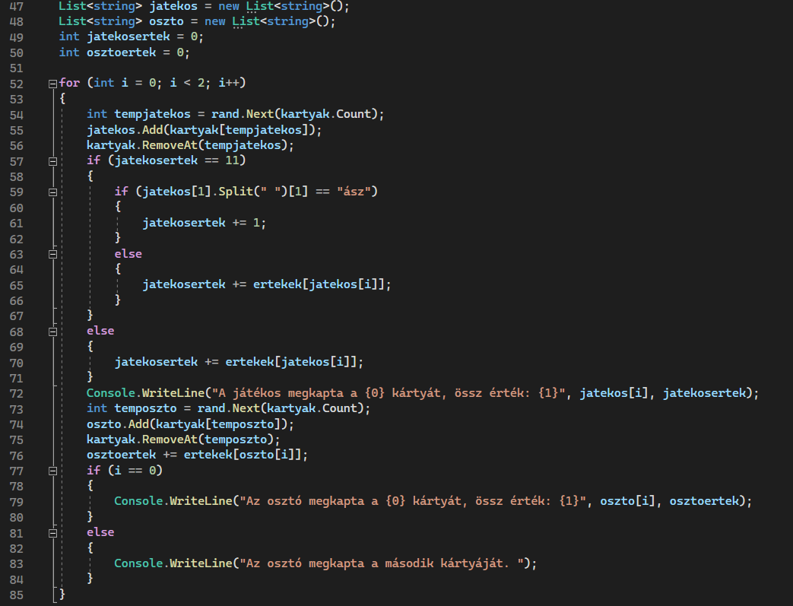
Első kártyák kiosztása
A játékos és az osztó is kap két-két kártyát

Slide 9
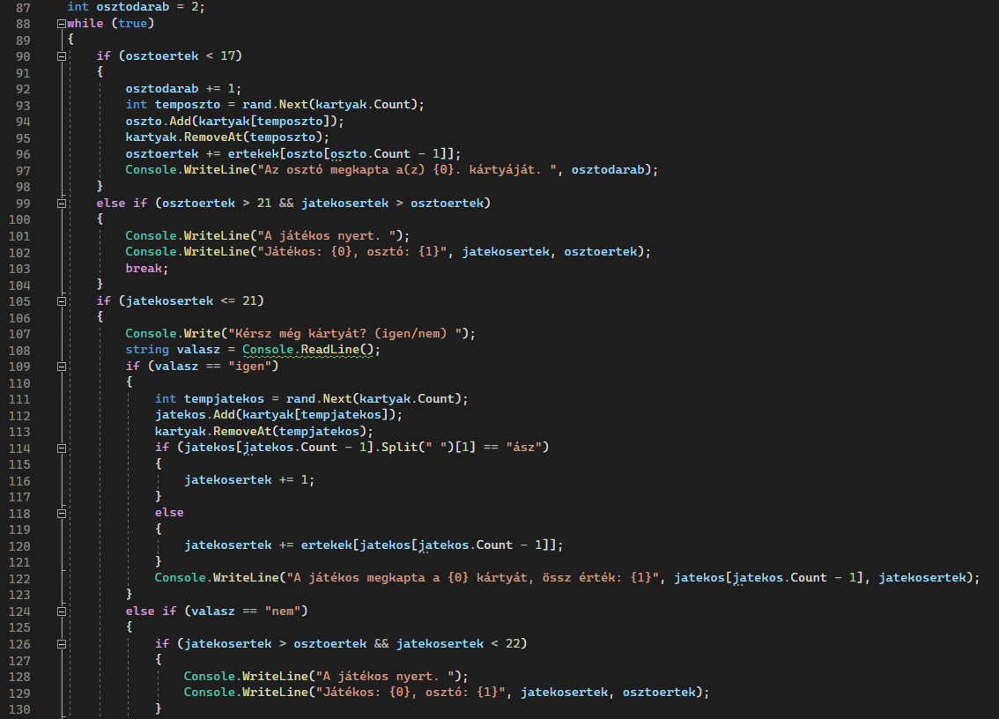
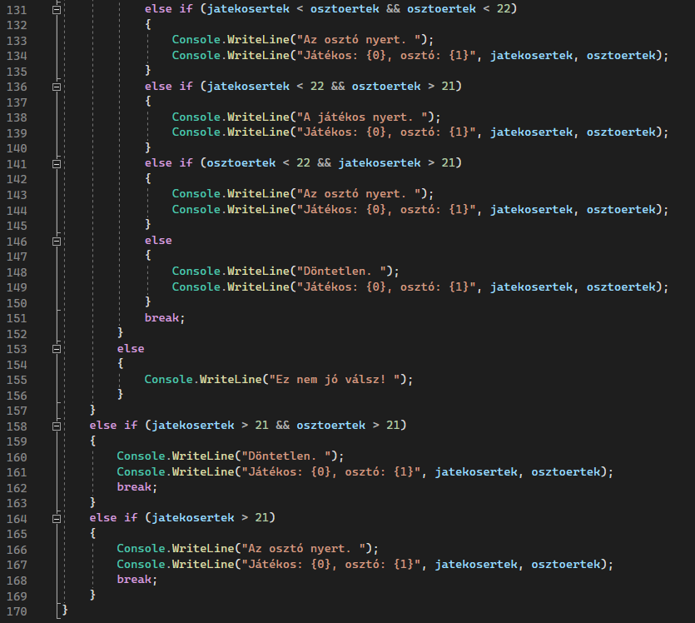
További kártyák kiosztása

Slide 10
Köszönjük a figyelmet

